Slide 1
Pre- en postpartum depressie
Stichting Me Mam
Donderdag 30 januari 2024 van 20.00 tot 21.30 uur

Slide 2
Programma
Welkomstwoord
Mededelingen Definitie In gesprek | Vragen
PAUZE
In gesprek | Vragen
Afronding & Afsluiting

Slide 3
Welkom en mededelingen
Alles wat tijdens deze bijeenkomst gezegd wordt, beschouwen we als vertrouwelijke informatie en wordt dus niet met anderen buiten deze bijeenkomst gedeeld.

Slide 4
Over Stichting Me Mam
Stichting Me Mam is in 2015 opgericht om zwangeren en pasbevallen moeders te ondersteunen die te maken hebben met psychische problematiek.
Het is een samenwerking tussen ervaringsdeskundigen en professionals en tevens gericht op zowel reguliere als complementaire zorg. Me Mam heeft als visie dat de keuze van de moeder centraal staat. Omdat niet alle moeders medische zorg nodig hebben, noemt Me Mam zich een ervaringscentrum in plaats van een patiëntenorganisatie.
In 2017 was Stichting Me Mam winnaar van de Libelle Ster Award.

Slide 5
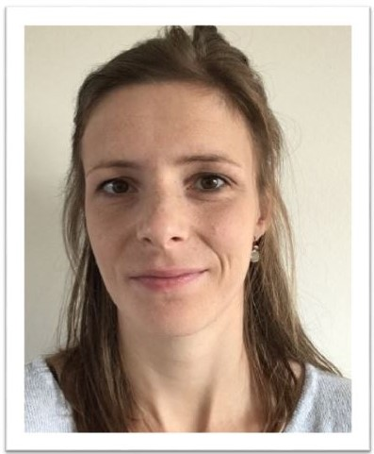
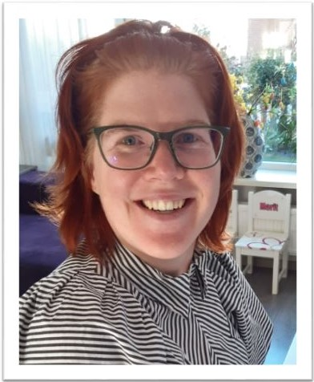
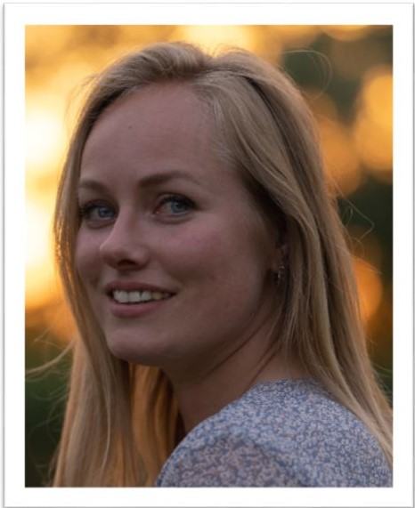
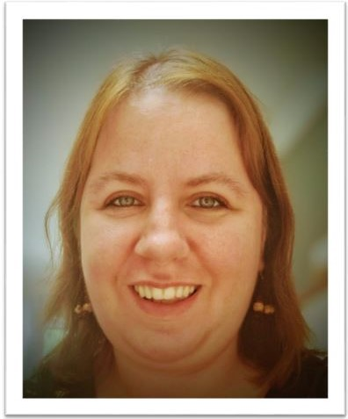
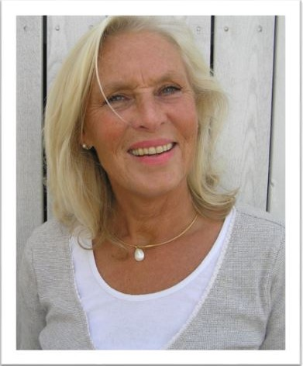
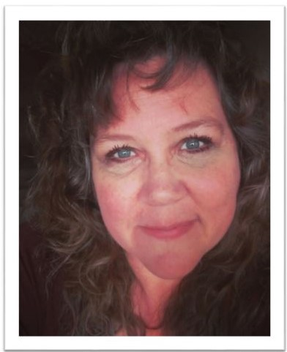
Ons team
Marieke
Linda
Mariëlle
Jessica
Mariëtte
Karin

Slide 6
Pre- en postpartum depressie
Vrouwen kunnen depressieve klachten tijdens de zwangerschap of
na de bevalling ervaren. Ze herkennen zich voornamelijk in de volgende klachten: minder plezier ervaren, verdrietig en leeg voelen, piekeren, problemen hebben met eten en slapen, zichzelf waardeloos voelen, prikkelbaar zijn en een verminderde concentratie.

Slide 7
Symptomen van een depressie
- Verdrietig, somberheid, niet kunnen genieten, piekeren
- Afvlakking van emoties, geen gevoelens ervaren
- Verstoord slaapritme, energieverlies, moeheid
- Een slechte moeder voelen, gevoel van waardeloosheid
- Angsten, remmingen
- Meer negatieve dan positieve affectie
- Gedachten aan suïcide of infanticide
- Verminderd oog-en spraakcontact
- Machteloosheid of onmacht
- Prikkelbaar
- Verminderde concentratie

Slide 8
In gesprek | Vragen
Wat waren bij jou de eerste symptomen?
Wanneer wist jij dat het om een depressie gaat?
Waaraan kun je bij jou merken dat je depressief bent?

Slide 9
In gesprek | Vragen
Heb je gevoelens van schaamte (gehad)?
Durf(de) je open te zijn over wat je meemaakt(e)?
Hoe ga jij met depressieve gevoelens en gedachten om?

Slide 10
Pauze

Slide 11
In gesprek | Vragen
Hoe reageerde de omgeving op jou? Heb je hulp of begeleiding gekregen?
Welke interventies werken voor jou?

Slide 12
In gesprek | Vragen
Hoe was het verloop van je herstel, of zit je er nog midden in?
Is depressie voor jou een reden om geen volgende zwangerschap aan te gaan?

Slide 13
Afronding
Welk inzicht neem je mee naar huis?

Slide 14
Afsluiting
Heb je nog vragen of opmerkingen? Ben je oké?

